Slide 1


</>
대구스마트고등학교
2027학년도 신입생 학과 소개
아이디어를 현실로!
소프트웨어과
세상을 바꾸는 코드,
인공지능과 함께 시작하세요!
안내 캐릭터 · 스마영

Slide 2
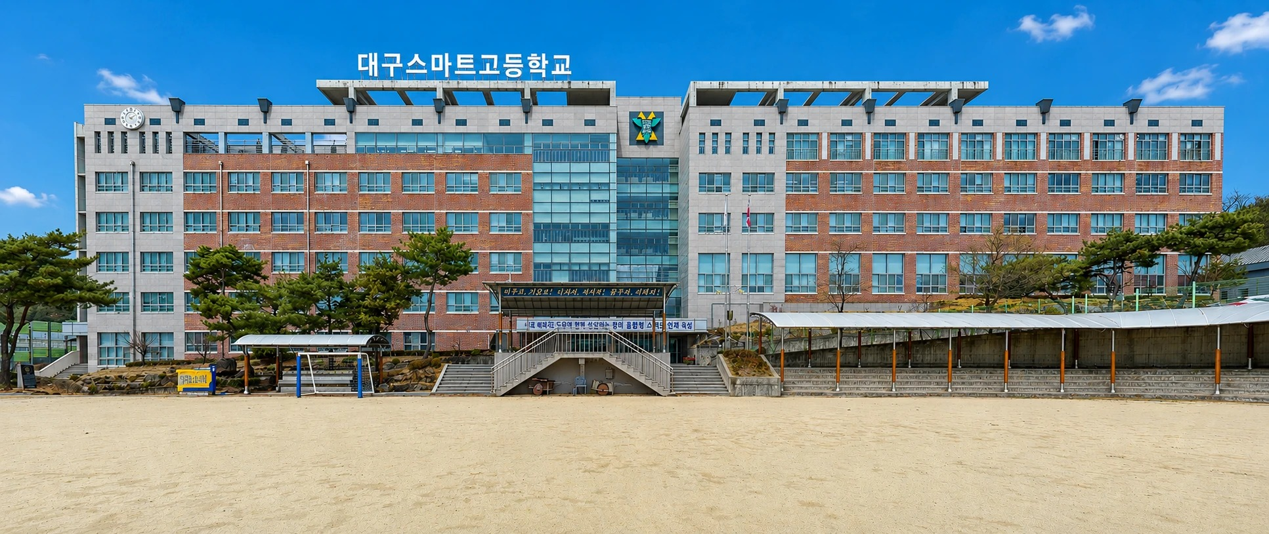

</>
대구스마트고등학교를 소개해요
기술로 꿈을 키우는 남녀 공학 특성화고등학교
안녕! 나는 스마영이야.
소프트웨어과를
소개할게!
모집 학과
정밀기계과
자동화기계과
소프트웨어과
2
대구스마트고등학교 소프트웨어과

Slide 3

</>
소프트웨어과는 이런 곳이에요
학과 교육목표
“
앱·웹·게임 개발,
인공지능, 빅데이터 분야의
실무 역량을 갖춘
소프트웨어 인재 양성
▲ 소프트웨어과 실습 모습
아이디어를 현실로! 생각한 것을 코드로 직접 만들어 봐요.
3
대구스마트고등학교 소프트웨어과

Slide 4
</>
이런 분야를 배워요
교육목표의 네 가지 핵심 분야
AI
</>
앱·웹 개발
게임 개발
인공지능
빅데이터
웹사이트와 모바일 앱
서비스를 만드는 기술
게임을 기획하고
프로그래밍하는 기술
AI의 원리를 이해하고
활용하는 기술
데이터를 모으고
분석하는 기술
4
대구스마트고등학교 소프트웨어과

Slide 5
</>
취득 가능 자격증
배운 실력을 자격증으로 증명해요
정보처리
정보기기
그래픽·사무·네트워크
정보처리산업기사
정보처리기능사
정보기기운용기능사
GTQ
ITQ
네트워크관리사
※ 이 밖에도 다양한 자격증에 도전할 수 있어요.
5
대구스마트고등학교 소프트웨어과

Slide 6
</>
졸업 후에는 이렇게 나아가요
취업과 진학, 두 갈래 길
취업
진학
</>
응용프로그램
웹·앱·게임 개발자
AI·빅데이터
네트워크 관련 업체
소프트웨어 전문기업
공기업 전산직
대학 진학
졸업생 진학 사례
서강대학교
취업도 대학도, 소프트웨어과에서 시작해요!
6
대구스마트고등학교 소프트웨어과

Slide 7
</>
함께 코드를 만들어 갈 친구를 기다려요!
2027학년도 모집 인원 (남녀 공학)
OPEN DAY 학교설명회
1학급 24명
1차
9월 19일(토) 오후 2시 30분
2차
11월 20일(금) 오후 1시 30분
취업희망자전형 16명
일반전형 및 기타 특별전형 8명
3차
11월 21일(토) 오후 2시
※ 모집 정원은 「2027학년도 대구광역시 고등학교 학생 배치계획」에 따라 변경될 수 있음
입학 문의 대구스마트고등학교 ☎ 053-○○○-○○○○

